Slide 1


Zarządzanie projektem informatycznym ZPR
Metodyki
dr inż. Włodzimierz Dąbrowski
Polsko Japońska Wyższa Szkoła Technik Komputerowych
Katedra Systemów Informacyjnych, pokój 310
e-mail: Wlodek@pjwstk.edu.pl
Materiał wyłącznie do użytku przez studentów PJWSTK kursu Zarządzanie projektem informatycznym.
Copyright © 2002 – 2004 by W. Dąbrowski - wszelkie prawa zastrzeżone.
Materiał ani jego część nie może być w żadnej formie i za pomocą jakichkolwiek środków technicznych reprodukowany bez zgody właściciela praw autorskich. Wersja PC

Slide 2
Plan wykładu
Po co komu metodyka?
Przykłady metodyk
Notes:
To są notatki

Slide 3

Projekt „typowy”
Działania chaotyczne
Brak planu działania
Decyzje krótkoterminowe
Lawina czynności bez związku z „rzeczywistą” produkcją
Syndrom 90/90

Slide 4

Projekt z metodyką
METODYKA
próba zastosowania znanych od lat praktyk
próba planowania
próba wydzielenia fazy wytwarzania
produkcja dokumentów
wiara że METODYKA uczyni projekt lepiej kontrolowalnym

Slide 5
Czym jest metodyka?
Metodologia
studium metod (nauka o metodach)
nauka o metodach badań naukowych, o skutecznych sposobach dociekania ich wartości poznawczej
Słownik języka polskiego PWN
Metodyka – powiązane ze sobą metody, techniki, reguły i praktyki oraz wiedza jak je stosować
zbiór zasad dotyczących sposobów wykonywania jakiejś pracy lub trybu postępowania prowadzącego do określonego celu
Słownik języka polskiego PWN

Slide 6
Metodyka wprowadza ...
Metodyka wprowadza:
planowanie
fazy wytwarzania
dokumenty projektowe
kontrolę
...

Slide 7
Trochę historii
1968
Edsger Dijkstra GOTO Statement Considered Harmful
lata 70. i 80. XX w
Analiza Strukturalna – Sarson, Gane, deMarco, Yourdon
lata 90.
metodyki obiektowe, notacje, CASE
początek XXI
metodyki lekkie ???; e-projekty

Slide 8
Rodzaje metodyk
Metodyki prowadzenia projektów
Metodyki zarządzania projektem

Slide 9
Podejście repozytoryjne
kompendium wiedzy na temat
zarządzania i prowadzenia projektów
PMBOK
APM (Association for Project Managment)
SWEBOK (Software Engineering Body of Knowledge)

Slide 10
Podejście strukturalne
opis struktur organizacyjnych, kroków, produktów, więzów, warunków wykonalności
MIL-STD 498 standard zarządzania projektami rządowymi w USA w dziedzinie wojskowej
ISO – 12207 standard cyklu życia oprogramowania
EV Earned Value – standard przyjęty przez ANSI dla wszystkich projektów rządowych w USA

Slide 11
APM
Association for Project Management
Zbiór 40 kompetencji z 4 kategorii:
1. Zarządzanie projektem
2. Organizacja i ludzie
3. Procesy i procedury
4. Zarządzanie ogólne

Slide 12
APM - zarządzanie projektem
Zarządzanie systemem
Zarządzanie programem
Zarządzanie projektem
Cykl życia projektu
Środowisko projektu
Strategia projektu
Ocena żywotności projektu
Kryteria sukcesu lub porażki projektu
Integracja
Systemy i procedury
Zamknięcie i ocena projektowania

Slide 13
APM – organizacja i ludzie
Projektowanie organizacji
Kontrola i koordynacja
Komunikacja
Przywództwo
Delegowanie i zlecanie prac
Konstruowanie zespołów
Zarządzanie i rozwiązywanie konfliktów
Negocjacje
Rozwój

Slide 14
APM – procesy i procedury
Definiowanie prac
Planowanie
Szeregowanie zadań
Estymacja
Kontrola kosztów
Mierzenie wydajności
Zarządzanie, mierzenie i ocena ryzyka
Zarządzanie wartością
Zarządzanie zmianami
Mobilizacja

Slide 15
APM – zarządzanie ogólne
Organizacja i ludzie
Projektowanie organizacji
Kontrola i koordynacja
Komunikacja
Przywództwo
Prawo
Zaopatrzenie
Jakość
Bezpieczeństwo
Związki i relacje wewnątrz zakładowe

Slide 16
SWEBOK
Software Engineering Body of Knowladge
IEEE – 1993 – 2003
Cele:
Zdefiniowanie zawartości dyscypliny IO
Dostarczenie użytkownikom podstawowych elementów wiedzy z IO
Propagowanie wiedzy
Określenie granic dziedziny w stosunku do innych

Slide 17
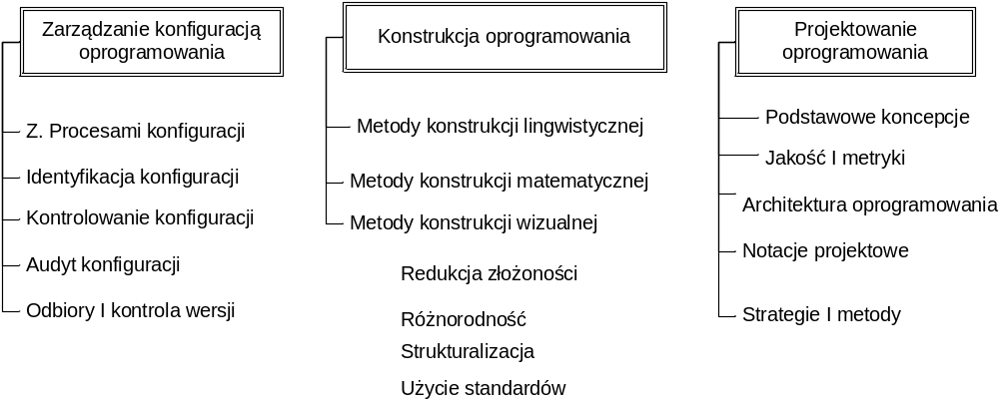
SWEBOK (1)

Slide 18
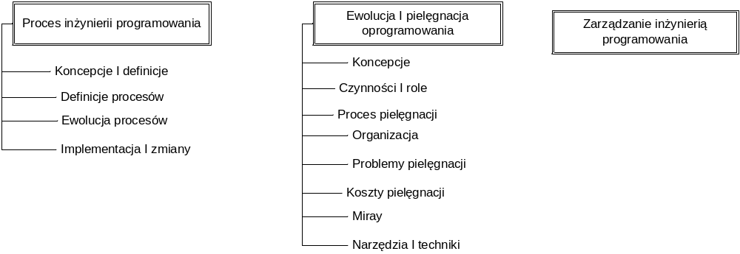
SWEBOK (2)

Slide 19
NASA
Bogate doświadczenie NASA w prowadzeniu projektów informatycznych wytwarzania oprogramowania wysokiej niezawodności od 1975 roku
dokument: SEL-81-305 Recomended Approach to Software Development
SEL- Software Engineering Laboratory
NASA

Slide 20
NASA
8 faz
każda kończy się wytworzeniem produktu i przeglądem
Definicja wymagań
Analiza wymagań
Projekt wstępny
Projekt szczegółowy
Implementacja
Testy integracyjne
Testy akceptacyjne
Eksploatacja i pielęgnacja

Slide 21
NASA
Dla każdej fazy opisuje:
warunki rozpoczęcia i zakończenia
kluczowe czynności
produkty
miary
narzędzia
PRZEGLĄDY
Metodyka definiuje treść dokumnetów

Slide 22
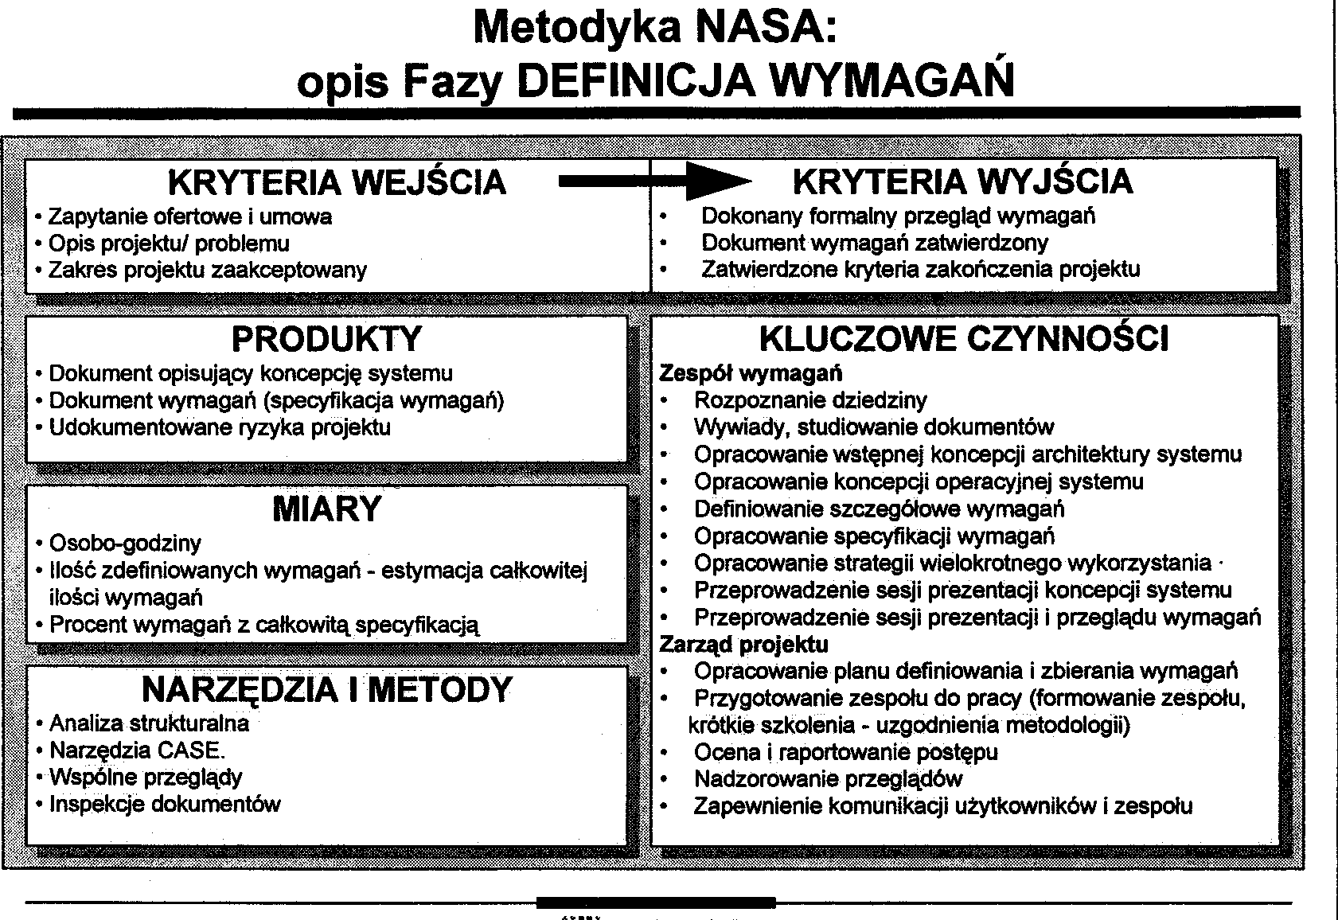
NASA

Slide 23
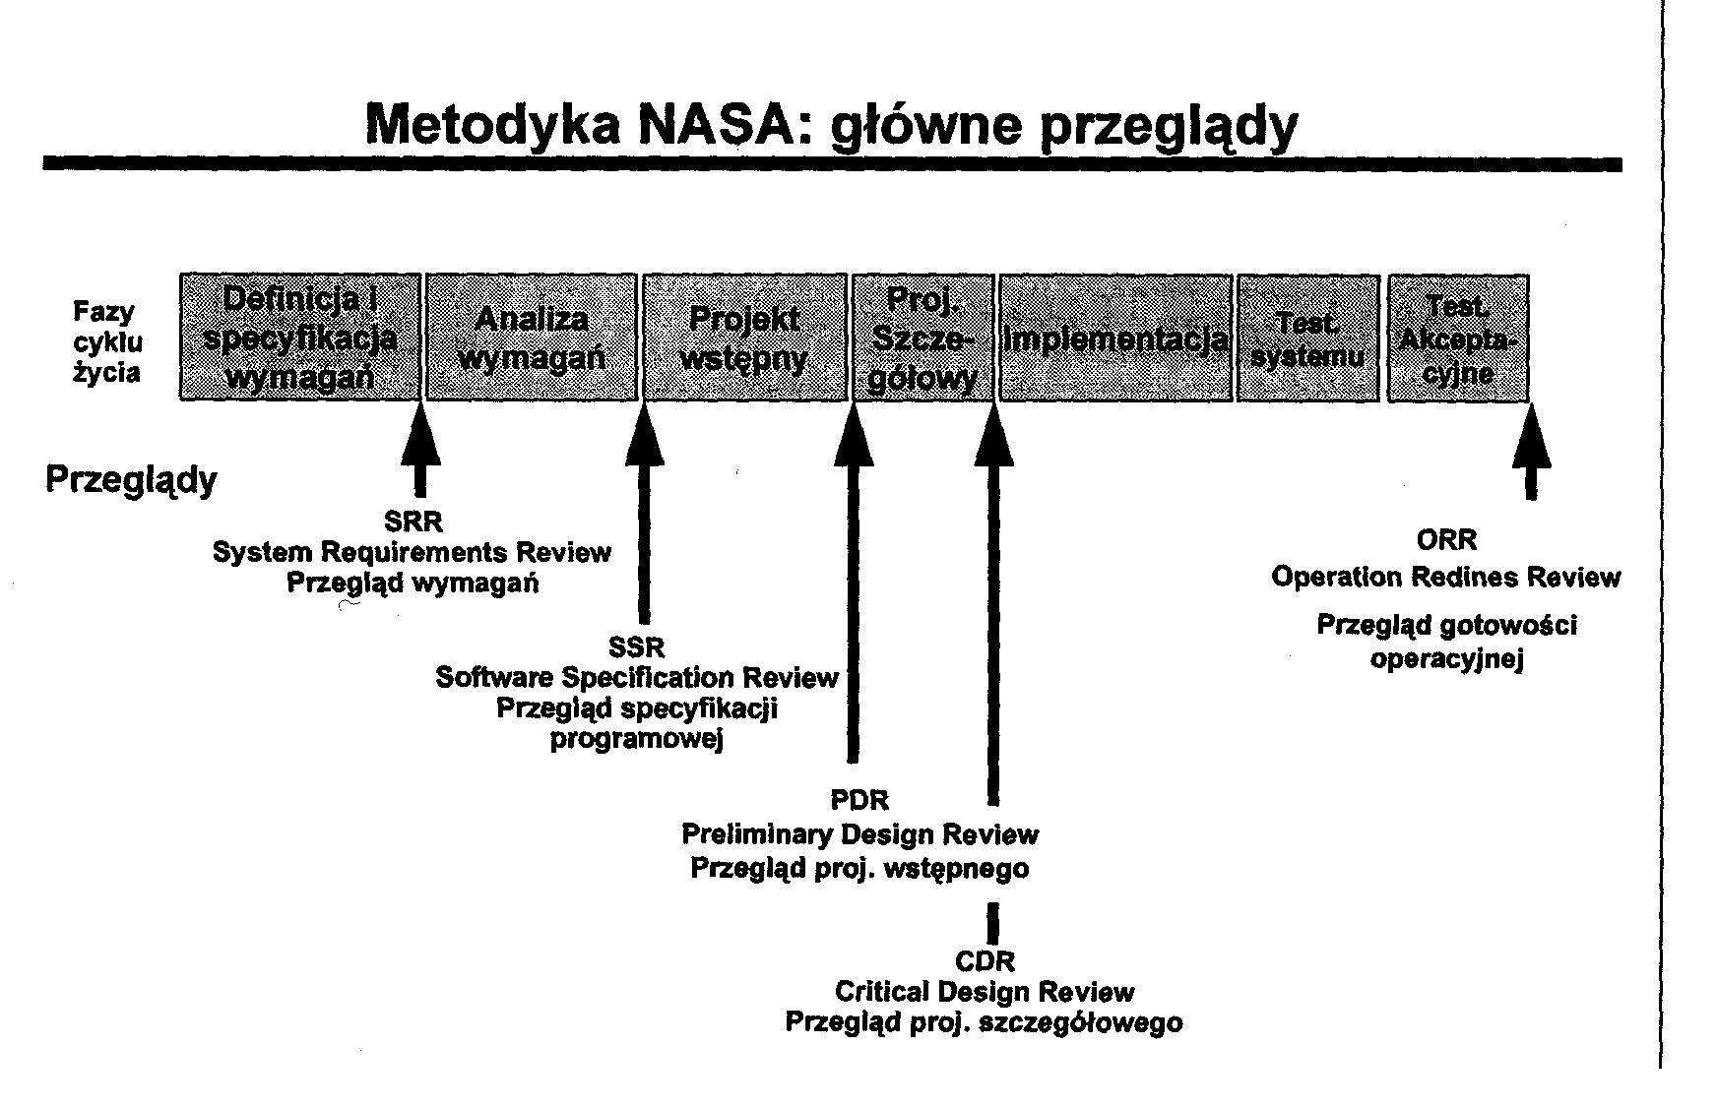
NASA

Slide 24

Model MSF
Microsoft Solutions Framework
Release
N
G
E
I
N
V
Z
I
I
L
S
I
I
B
O
A
N
T
I
S
N
G
Scope Complete
Vision Approved
D
E
G
V
N
E
I
L
N
O
N
P
A
I
P
L
N
G
Project Plan
Approved

Slide 25
Model RAD
Cechy:
Rapid Application Development
wysoka jakość rozwiązania;
ewolucyjność procesu wytwarzania systemu;
stosowanie inżynierskich technik wytwarzania w całym cyklu realizacji;
wykorzystanie profesjonalnych zespołów;
wykorzystanie profesjonalnych metod zarzązania zespołem;
stosowanie wydajnych narzędzi wspomagających wytwarzanie oprogramowania;

Slide 26


Model RAD (2)
Metodyka przewiduje:
cykliczne powtarzanie kolejnych faz;
ewolucyjny charakter realizacji
stały kontakt z użytkownikiem
ciągłe wprowadzanie zmian i modyfikacji
Ewolucyjny sposób realizacji stwarza problemy zarządzania procesem wytwarzania.
Duża szansa na spełnienie oczekiwań użytkownika

Slide 27
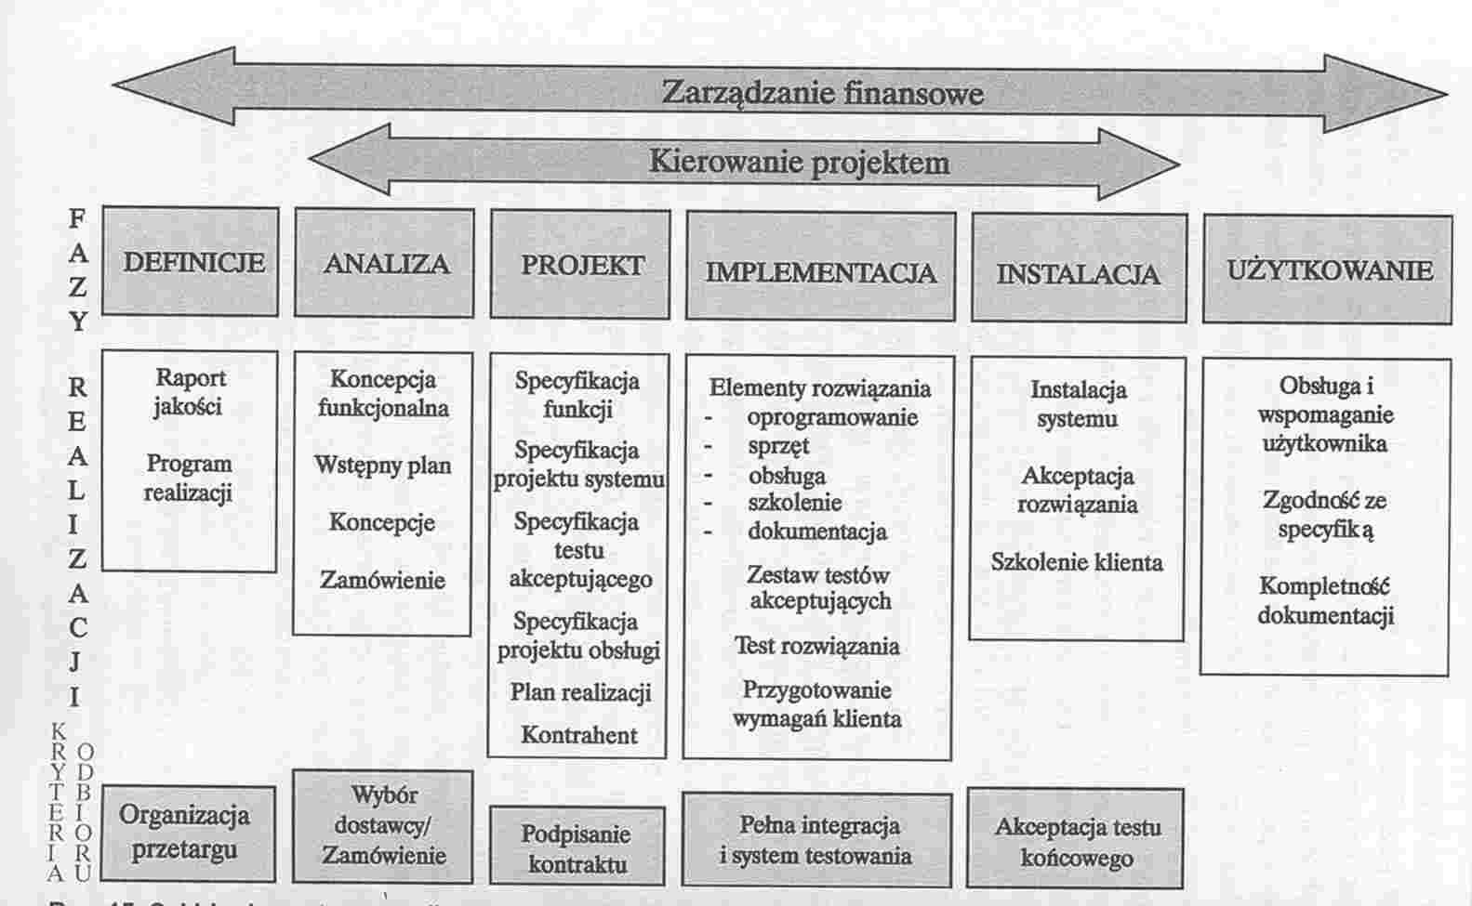
Model DPM
Digital Program Methodology

Slide 28
Model DPM
Cechy:
wydzielenie etapów kontrolnych
nie-sekwencyjny sposób realizacji
wyodrębnienie zarządzania finansami
wyodrębnienie prac związanych z zarządzaniem projektem
określenie kryterium odbioru

Slide 29
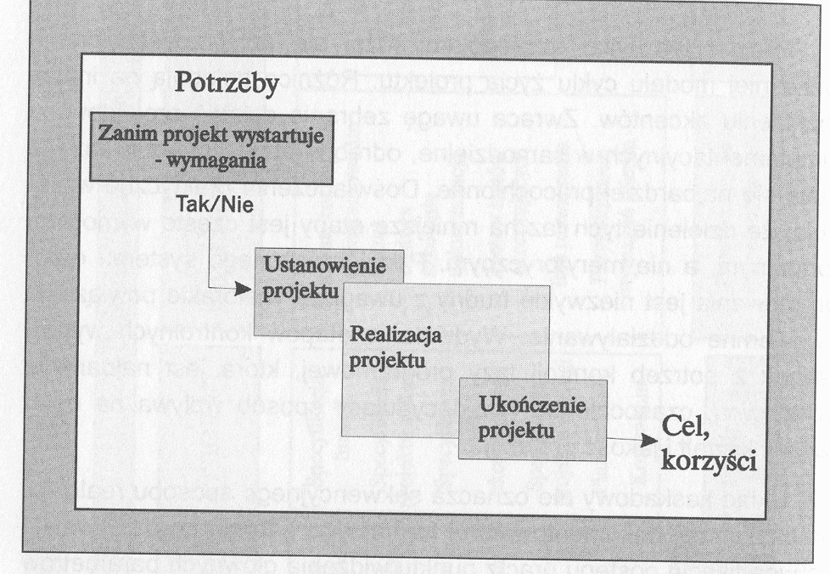
Model MITP/PMM
Managing the Implementation of the Total Project
Project Management Methods

Slide 30
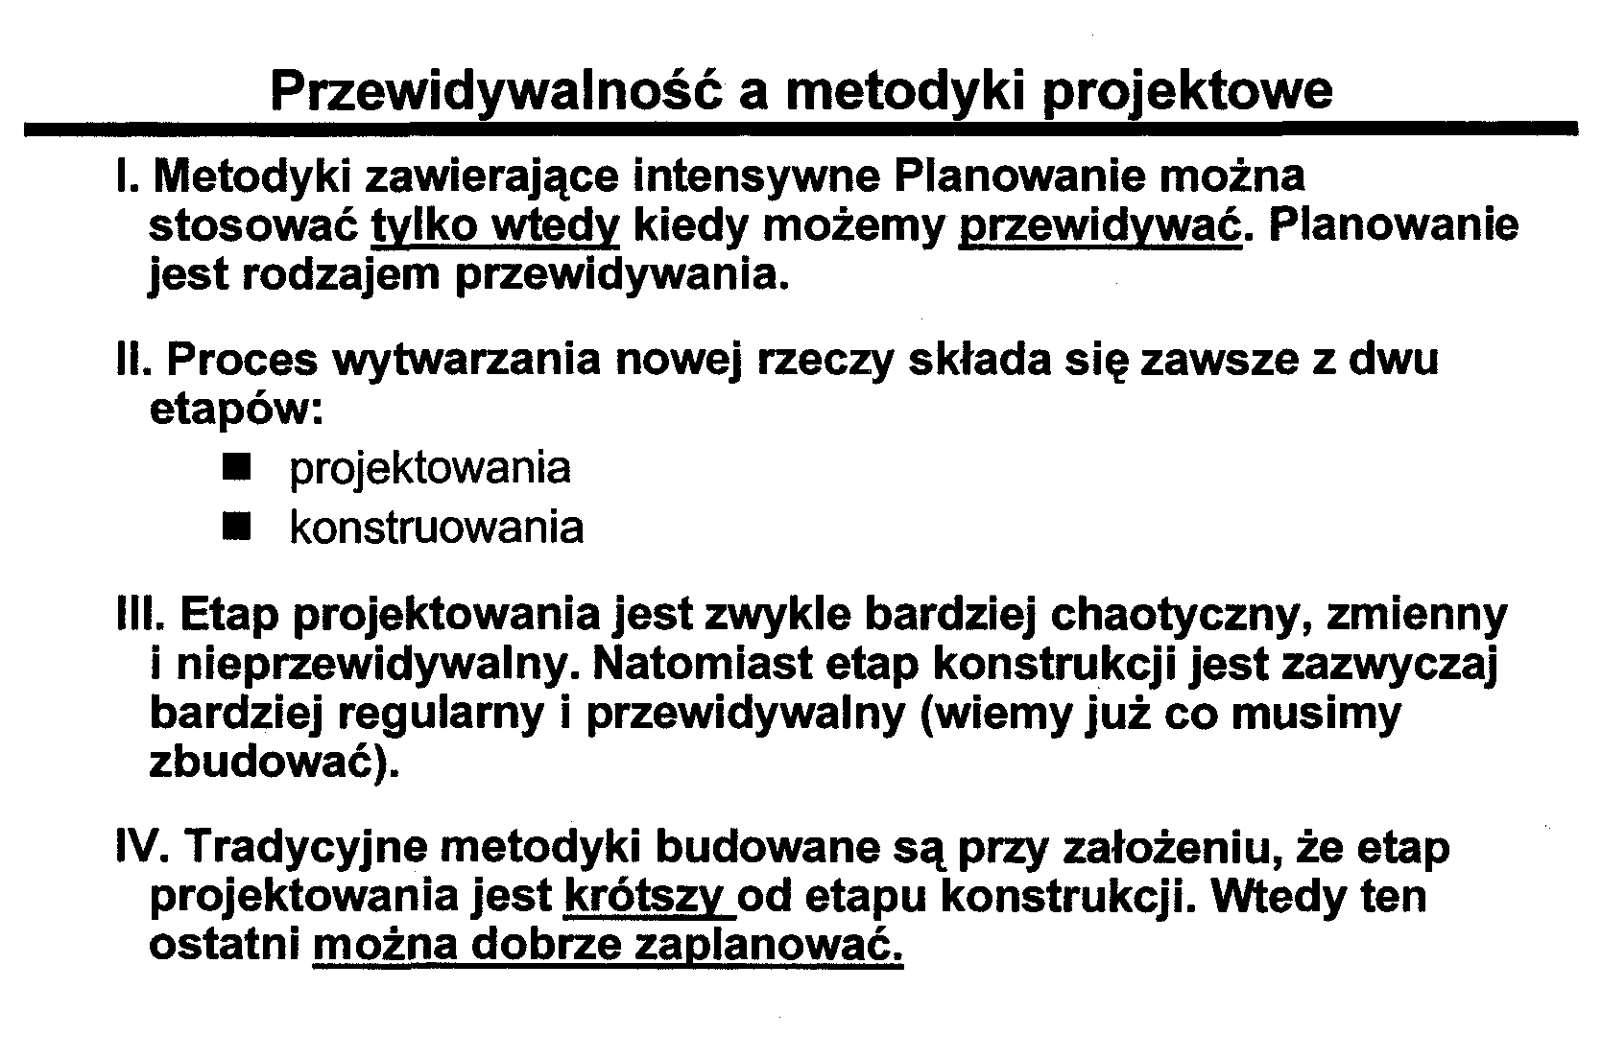
Metodyki lekkie

Slide 31
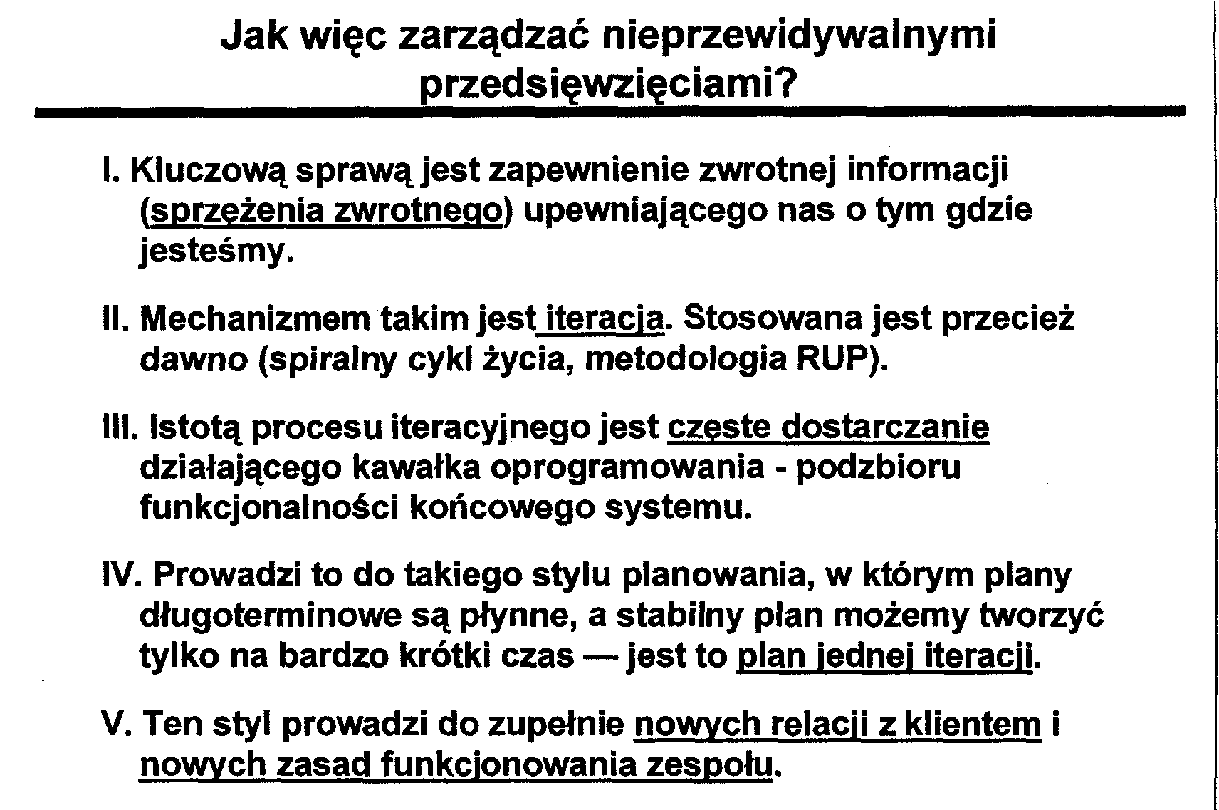
Metodyki lekkie

Slide 32
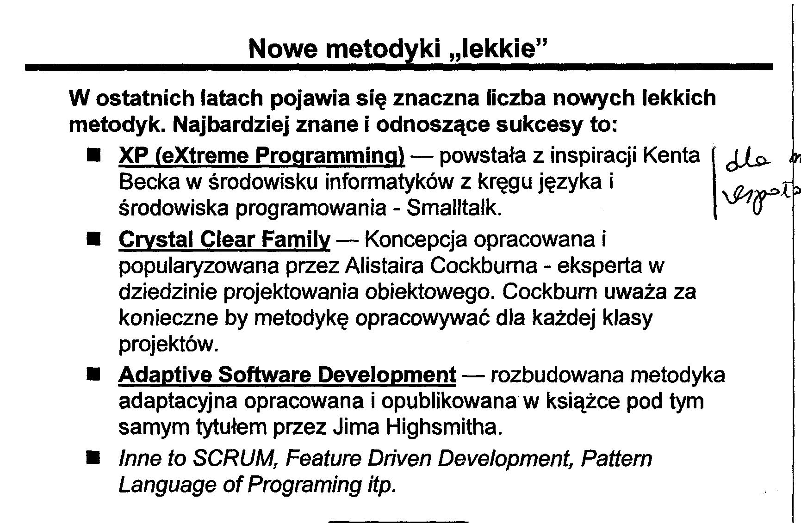
Metodyki lekkie

Slide 33
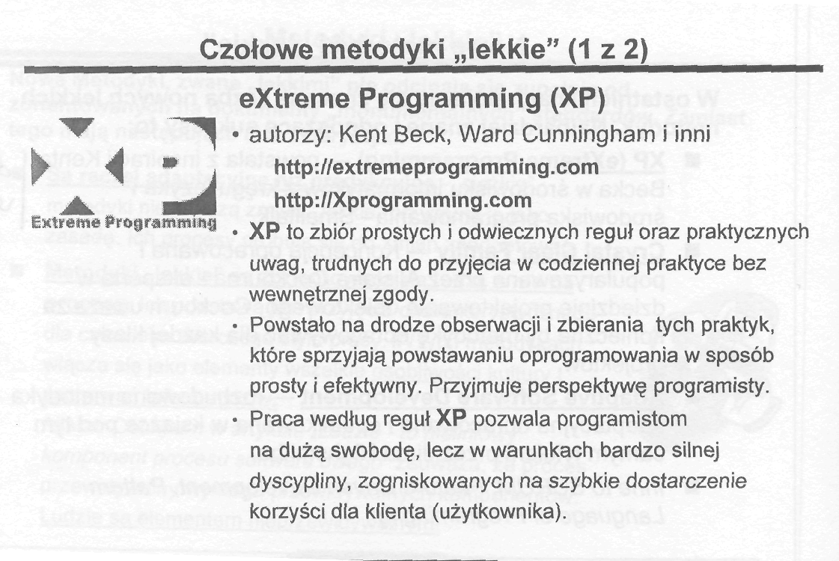
Metodyki lekkie

Slide 34
Podsumowanie

Slide 35

Problemy
?

